Slide 1
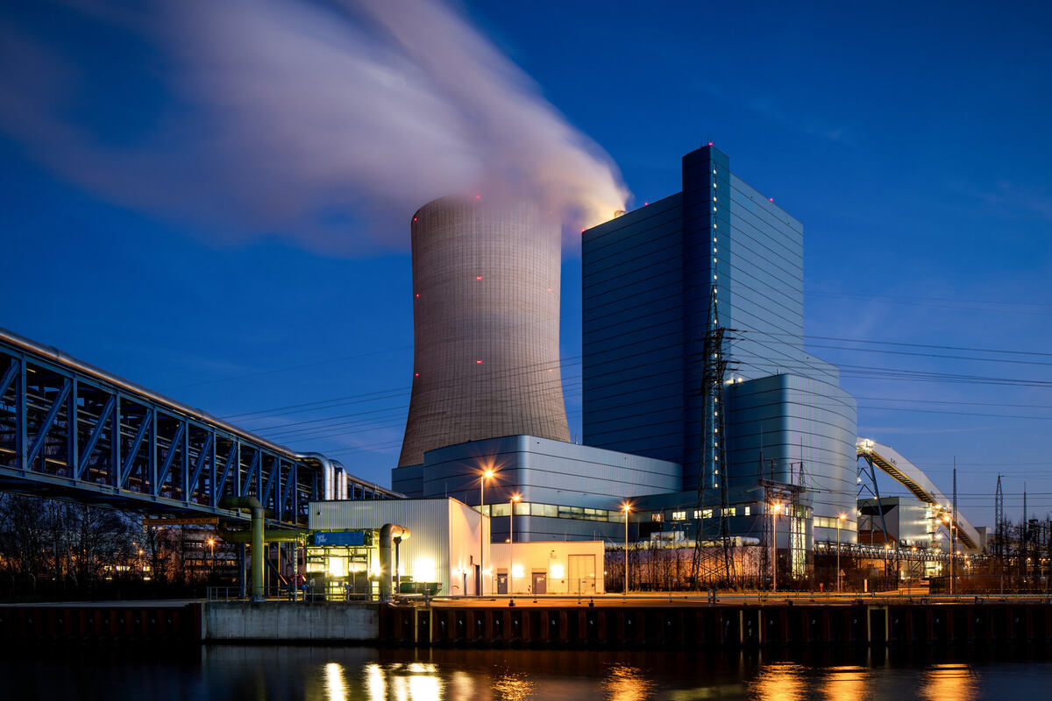
Wo befinden sich Kraftwerksreserven in Deutschland?
Fakultät Versorgungstechnik
Seminarfach – Regenerative Energietechnik
Deckert, Moritz
Linnenbrügger, Fynn

Slide 2
Inhaltsverzeichnis
Thematische und begriffliche Einleitung in den Begriff der Kraftwerksreserven
Wie funktioniert der deutsche Strommarkt?
Kraftwerksreserven zur Frequenzstabilisierung
Momentanreserve
Primärreserve
Sekundärreserve
Minutenreserve
Kraftwerksreserven zur Reserveleistungsvorhaltung
Thema 4
Thema 5

Slide 3
Thematische und begriffliche Einleitung in den Begriff der Kraftwerksreserven
Weit gefächerter Bereich
Frequenzstabilisierung
Reserveleistungsvorhaltung
Herausforderungen aufgrund des Russland-Ukraine-Konflikts
Ausgefallene Gaslieferungen → steigende Energiepreise
Maßnahmen zur Reduzierung von Gas an der Stromproduktion
Herausforderungen aufgrund des steigenden Anteils erneuerbarer Energien an der Stromproduktion
Fehlende Momentanreserve
Größere Reserven um überregionale Schwankungen auszugleichen (geht mit Netzausbau einher)
Fehlende Planbarkeit von Betriebsstunden → geringe Wirtschaftlichkeit

Slide 4
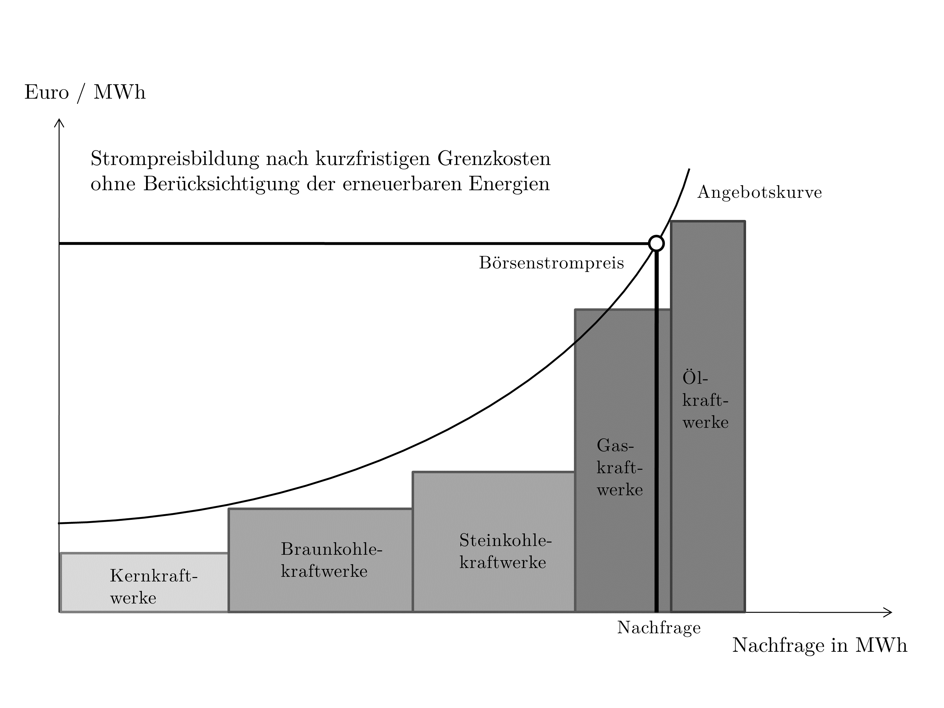
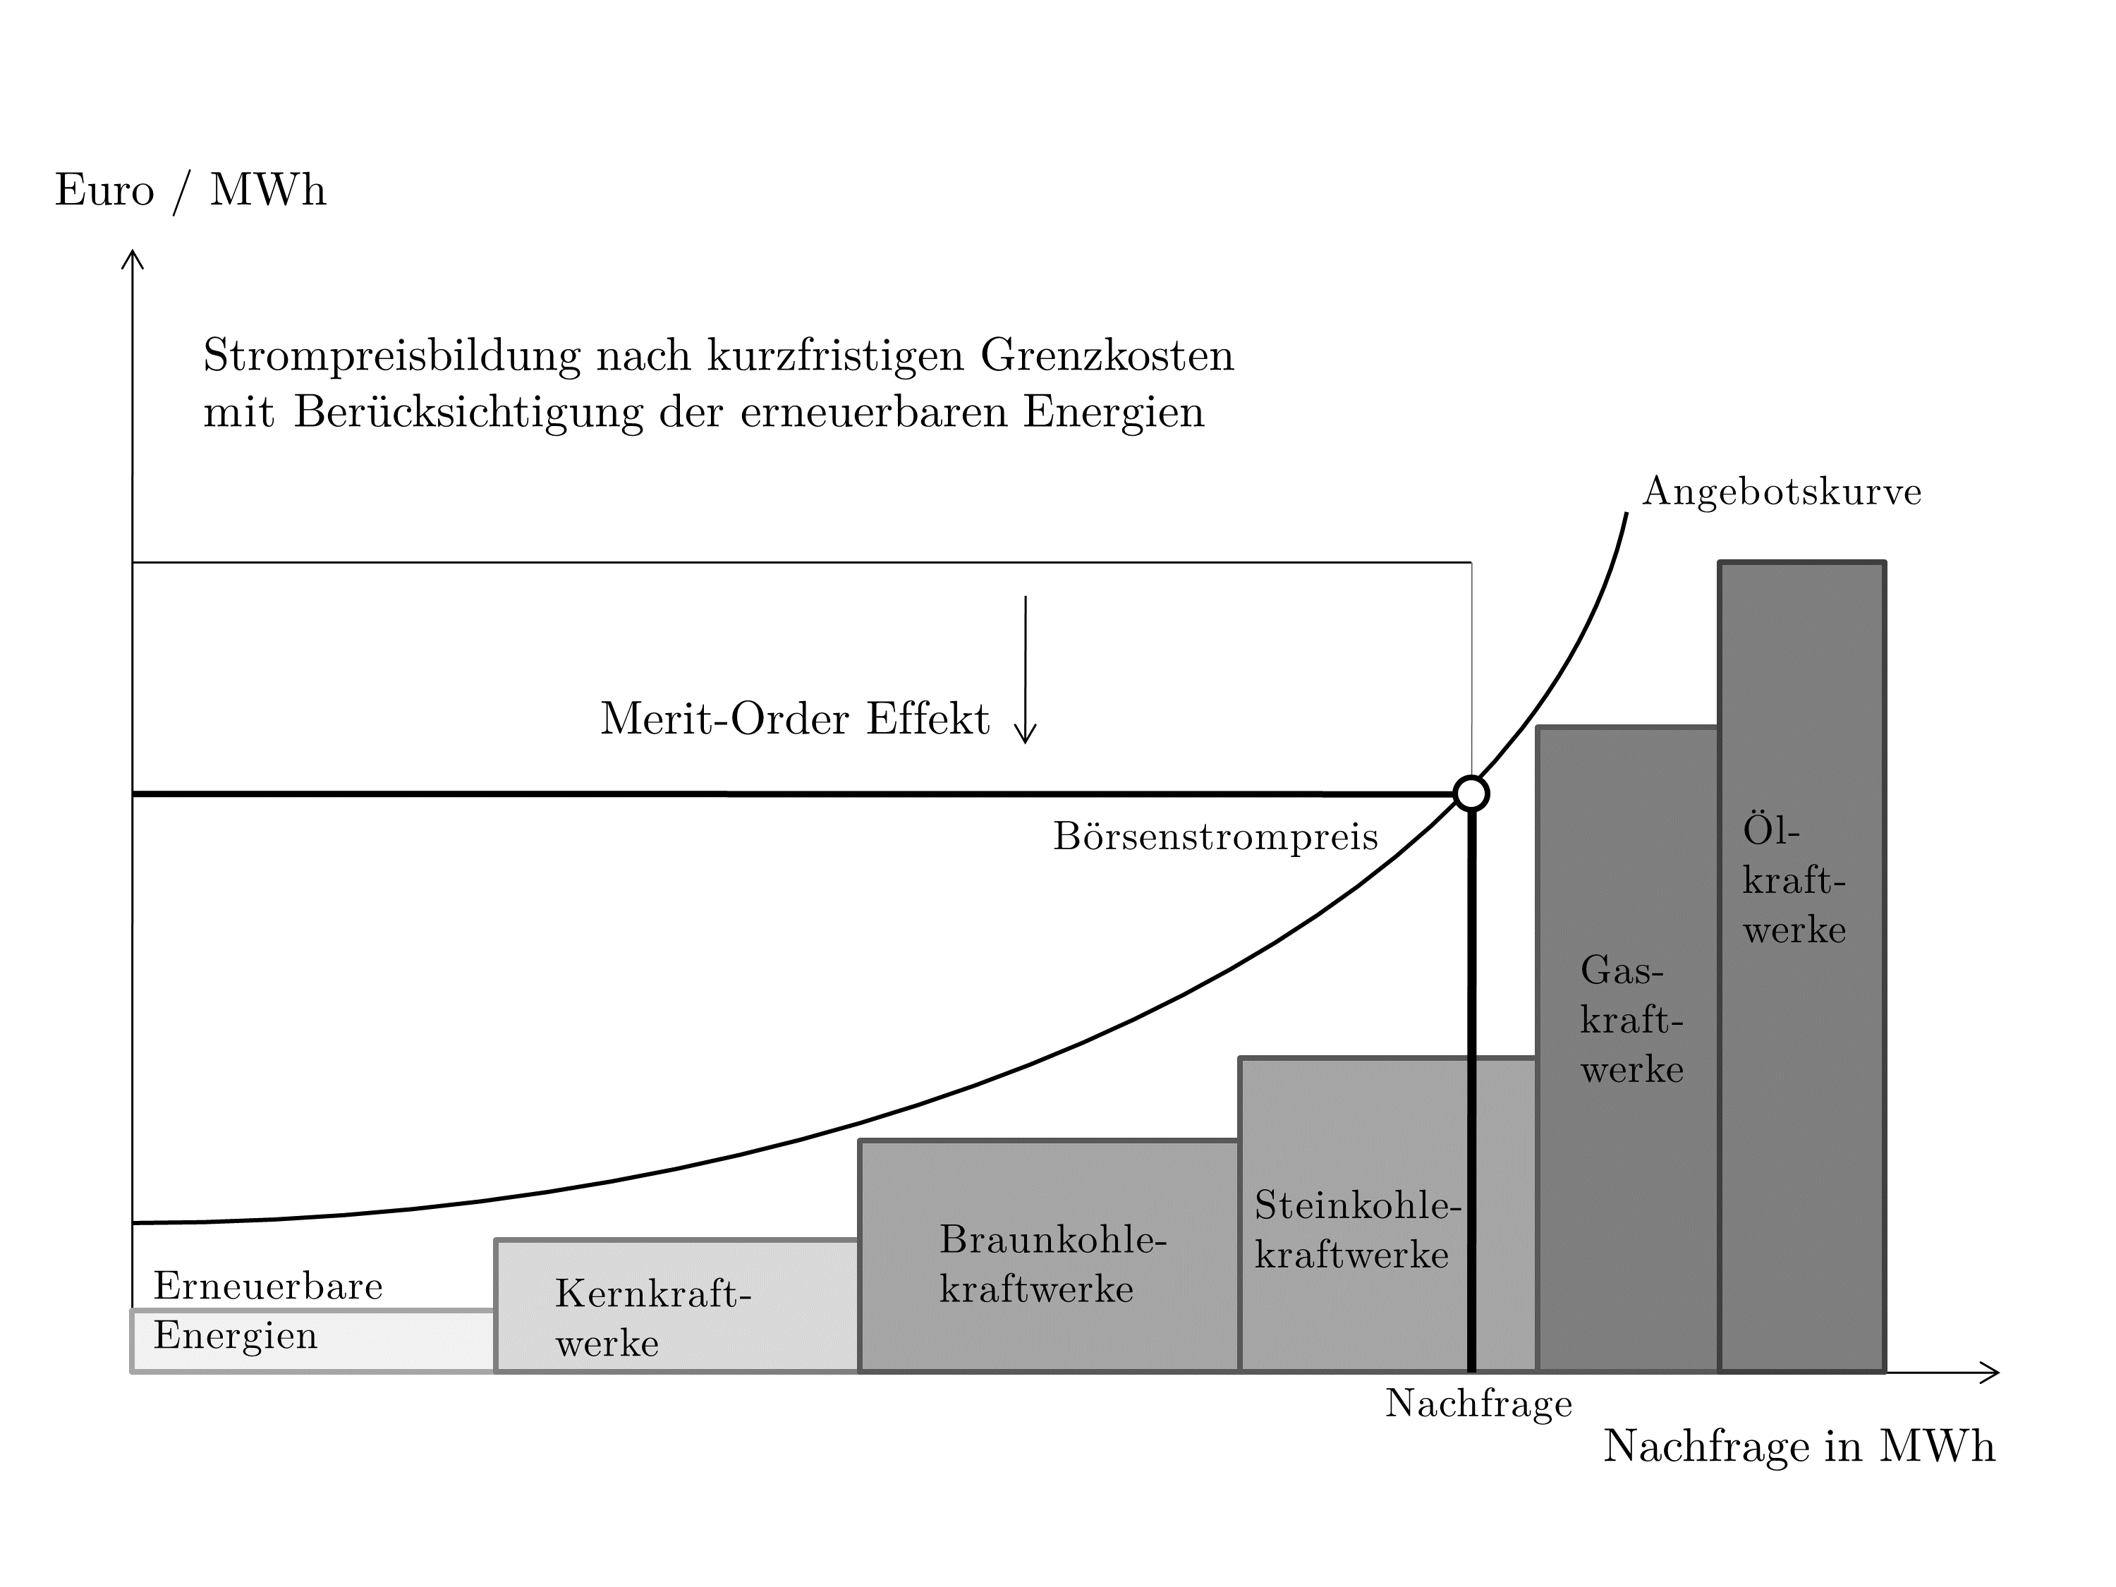
Wie funktioniert der deutsche Strommarkt?
Energy-Only-Market (EOM)
Merit Order – Kraftwerke werden mit entsprechenden Grenzkosten aufsteigend aufgelistet
Grenzkostenkraftwerk – Kraftwerk deckt Angebot und Nachfrage → legt Strompreis für alle fest
Merit Order Effekt:
EE haben Grenzkosten nahe null
Drücken den Strompreis
Konventionelle Kraftwerke rücken nach rechts
→ Folge: Volatile Strompreise, unvorhersehbare Betriebsstunden für konventionelle Kraftwerke, häufig unwirtschaftlich

Slide 5
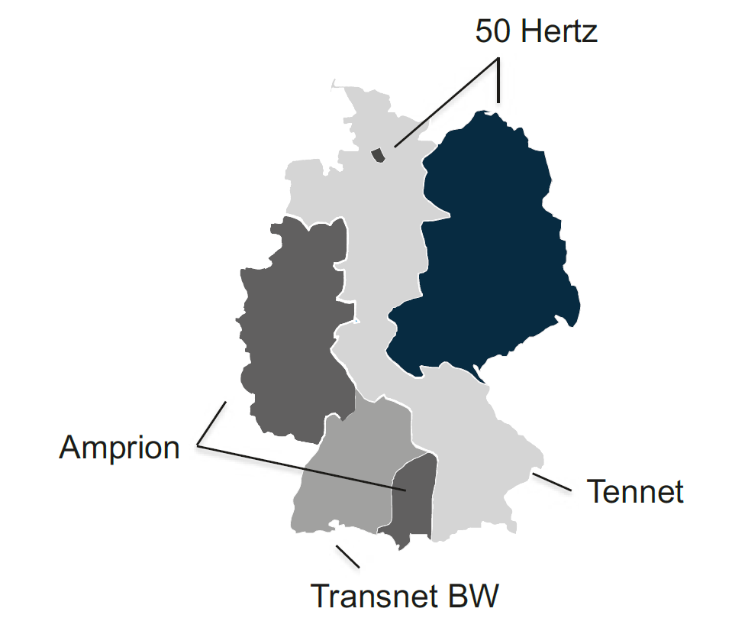
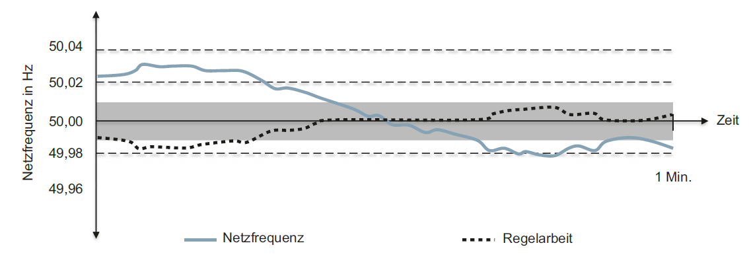
Kraftwerksreserven zur Frequenzstabilisierung
Werden am Regelenergiemarkt gehandelt
Regelleistung: Reservierung von Kraftwerksleistung
→ Vergütung von vorgehaltener Leistung (Leistungspreis)
Regelarbeit: Ausgleich von Regelzonenungleichgewichten
→ Vergütung von tatsächlich erbrachter Arbeit in MWh (Arbeitspreis)
→ Möglich ist positive als auch negative Regelarbeit
Frequenz < 50 Hz
→ Zu wenig Strom im Netz
Frequenz > 50 Hz
→ Zu viel Strom im Netz

Slide 6
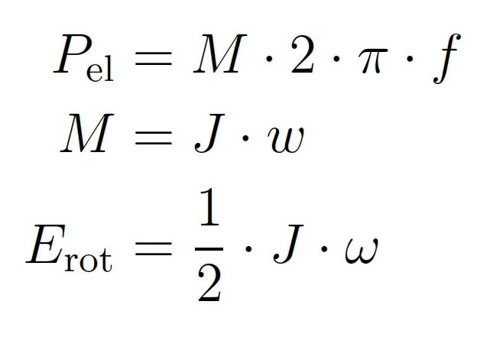
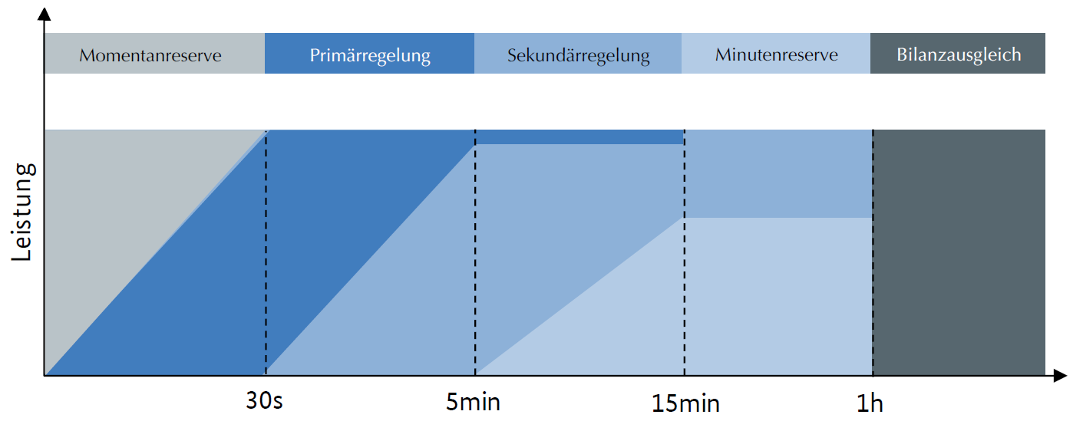
Kraftwerksreserven zur Frequenzstabilisierung - Momentanreserve
Rotierende Schwungmassen aus z. B. Generatoren
Wirken intrinsisch auf die Netzfrequenz
Bei Frequenzabfall langsamere Rotation
Bei Frequenzanstieg schnellere Rotation
Vorzuhaltende Momentanreserve bemisst sich an Leistungssprung bzw. -abfall von 3 GW

Slide 7
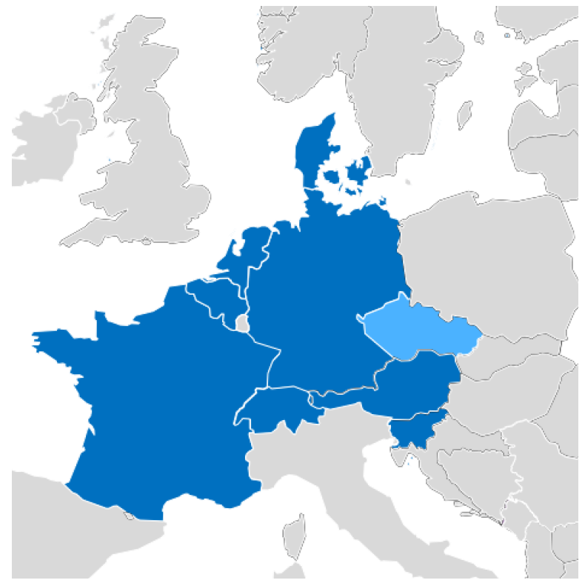
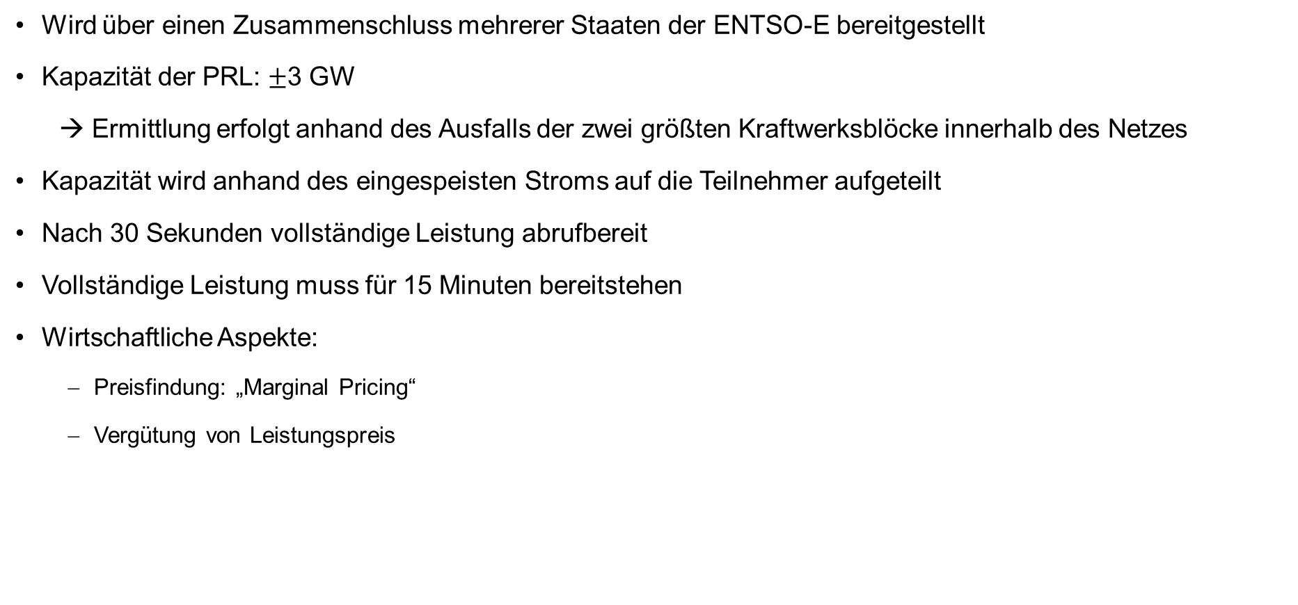
Kraftwerksreserven zur Frequenzstabilisierung - Primärreserve
Wird über einen Zusammenschluss mehrerer Staaten der ENTSO-E bereitgestellt
Kapazität der PRL: $±$3 GW
→ Ermittlung erfolgt anhand des Ausfalls der zwei größten Kraftwerksblöcke innerhalb des Netzes
Kapazität wird anhand des eingespeisten Stroms auf die Teilnehmer aufgeteilt
Nach 30 Sekunden vollständige Leistung abrufbereit
Vollständige Leistung muss für 15 Minuten bereitstehen
Wirtschaftliche Aspekte:
Preisfindung: „Marginal Pricing“
Vergütung von Leistungspreis

Slide 8
Kraftwerksreserven zur Frequenzstabilisierung - Sekundärreserve
Von ÜNB per Signal automatisch angefordert
Nach 30 Sekunden zugeschaltet
Nach 5 Minuten vollständige Leistung abrufbereit
Vollständige Leistung muss für 55 Minuten bereitstehen
Wird nahezu immer angefordert → Geknüpft an Regelgenauigkeit
Wirtschaftliche Aspekte:
Preisfindung: Merit-Order
Vergütung von Leistungs- und Arbeitspreis

Slide 9
Kraftwerksreserven zur Frequenzstabilisierung - Minutenreserve
Wird nach 5 Minuten aktiviert
Ab 15 Minuten volle Leistung
Anschließend 45 Minuten lang volle Leistung
Wirtschaftliche Aspekte:
Preisfindung: Merit-Order
Vergütung von Leistungs- und Arbeitspreis

Slide 10
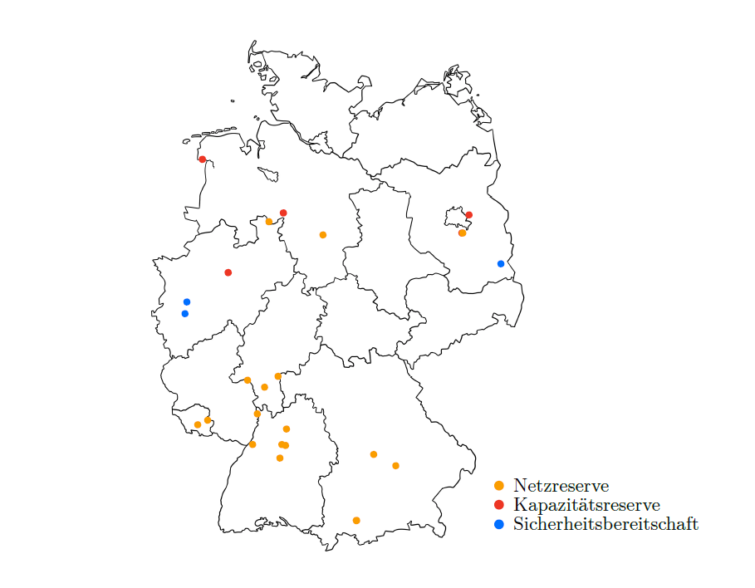
Kraftwerksreserven zur Reserveleistungsvorhaltung Netzreserve, Kapazitätsreserve und Sicherheitsbereitschaft
Netzreserve:
Kraftwerke für den Redispatch (vorrangig im Süden)
Höhe wird aus Berechnungen der BNetzA und der ÜNB ermittelt
Winter 2022/2023: 8,264 GW; Winter 2023/2024: 5,361 GW
Kapazitätsreserve:
Aktivierung, bei Unterdeckung von Angebot und Nachfrage
Zeitlich nach Strombörse und Systemdienstleistungen
2 GW ausgeschrieben → 1,263 GW kontrahiert
Sicherheitsbereitschaft:
Besteht ausschließlich aus Braunkohlekraftwerken, welche frühzeitig stillegelegt werden sollen, jedoch von der BNetzA als systemrelevant eingestuft sind
Nach 10 Tagen betriebsbereit → weiteren 11 Stunden Minimallast → weiteren 13 Stunden Volllast

Slide 11
Veränderungen durch den Überfall Russlands auf die Ukraine
Anteil von Erdgas an Stromproduktion soll verringert werden
Steinkohlekraftwerke aus Netzreserve
Braunkohlekraftwerke aus Sicherheitsbreitschaft
Gelten vorübergehend bis Frühling 2024 und Sommer 2023
Bedingung: Alarm- oder Notfallstufe Gas ausgerufen
Kraftwerk Mehrum und Petershagen (Heyden 4) bereits wieder am Netz
Reguläre Rückkehr an den Strommarkt

